Slide 1


Le Dossier Professionnel
Dossier nécessaire et obligatoire pour la partie 2 de votre examen
Le dossier Professionnel
L’entretien se base sur le dossier Professionnel
La Dreest peut annuler une validation sans la présence de ce document

Slide 2
Le Dossier Professionnel
Document officiel pour tous candidats désirant obtenir un titre professionnel
Utilisé pour décrire votre expérience pour chaque activité
Il vous est remis par votre formateur
Peut être rédiger de façon manuscrite soit avec un traitement de texte
Ne pas modifier la structure, ni les textes existants
Est à compléter seul
Est à signer
Prépare à l’entretien avec le jury
Les pages doivent être numérotées.
Il doit être relié.
En cas de fraude, examen annulé

Slide 3
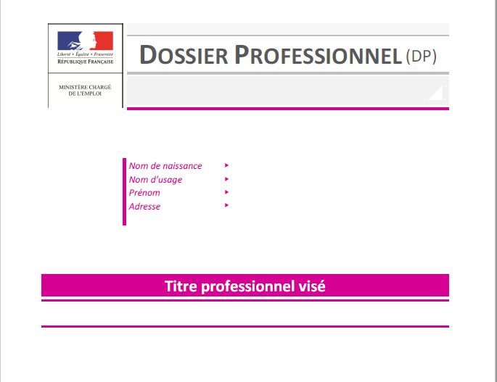


Le Dossier Professionnel
Formalités à remplir
Renseignez ici le titre professionnel visé

Slide 4
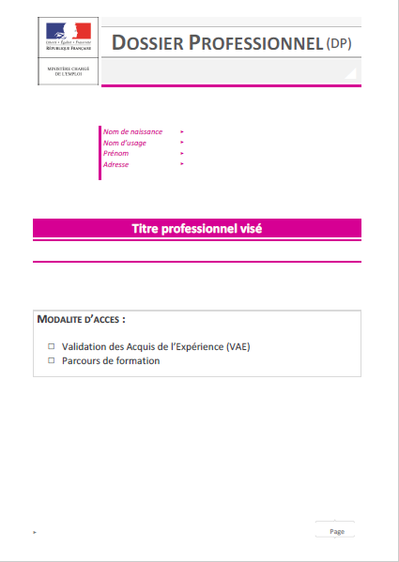
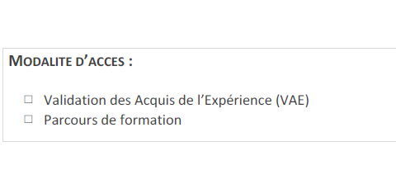
Le Dossier Professionnel
Veuillez indiquer en apposant une croix dans la case choisie:
VAE pour les candidats effectuant une formation en validation des acquis.
Parcours de formation pour les apprenants effectuant une formation hors VAE

Slide 5
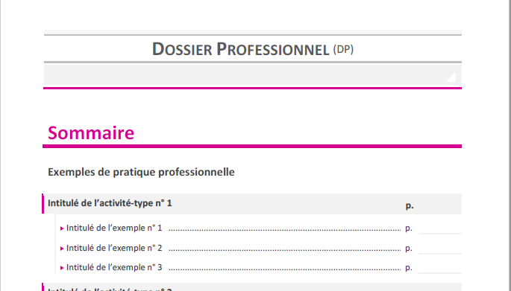
Le Dossier Professionnel
La Pratique Professionnelle
Exemples concrets d’expériences en rapport avec le Tire Professionnel Visé
De 3 pages maximum
1 à 3 exemples par activité type

Slide 6

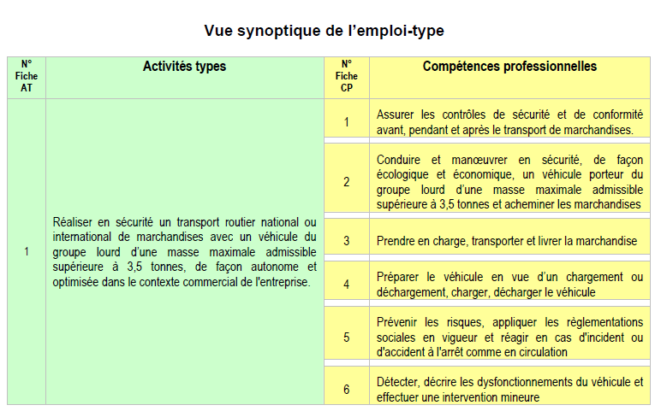
Le Dossier Professionnel
À votre disposition auprès de votre formateur
identifier L’activité Type
Prendre connaissance du référentiel Emploi Activités Compétences

Slide 7
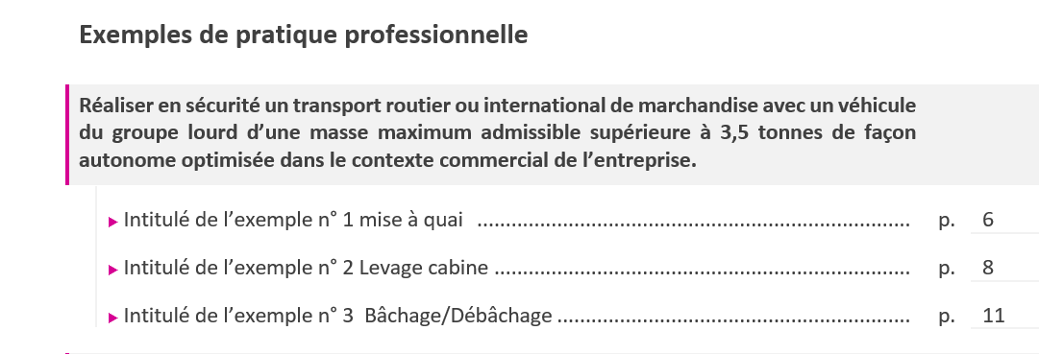
Le Dossier Professionnel
L’activité Type issue du REAC
Exemple de remplissage du Sommaire
3 Exemples de pratiques
Professionnelles
Les pages sont numérotées.

Slide 8
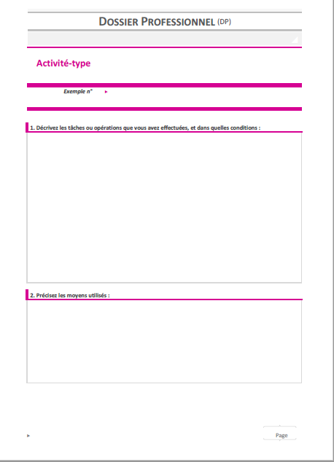
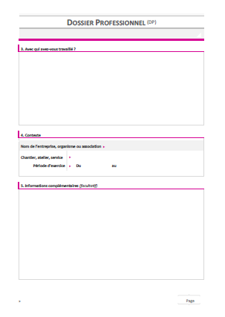
Le Dossier Professionnel
Ces deux pages constituent un exemple
Exemples concrets d’expériences en rapport avec le Tire Professionnel Visé
Le REAC Aide à identifier les exemples

Slide 9
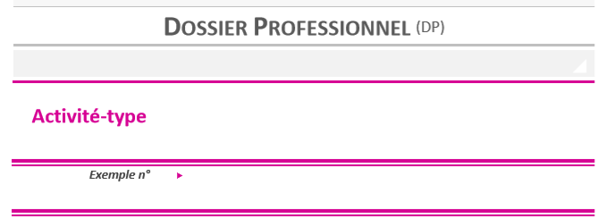
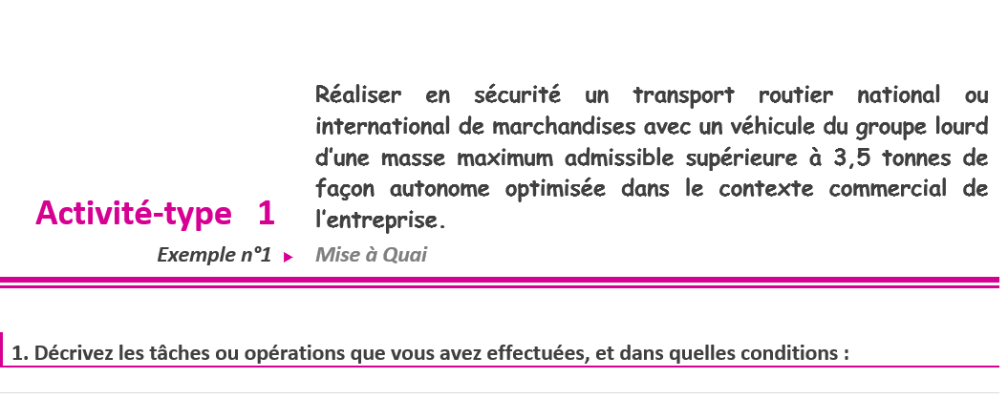
Le Dossier Professionnel
Comment Remplir un exemple de Votre Dossier Professionnel ?
1
Complétez d’abord l’activité type
Exemple de remplissage
1
2
2
Complétez ensuite l’intitulé de votre exemple

Slide 10
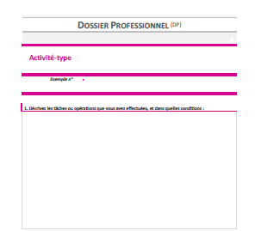
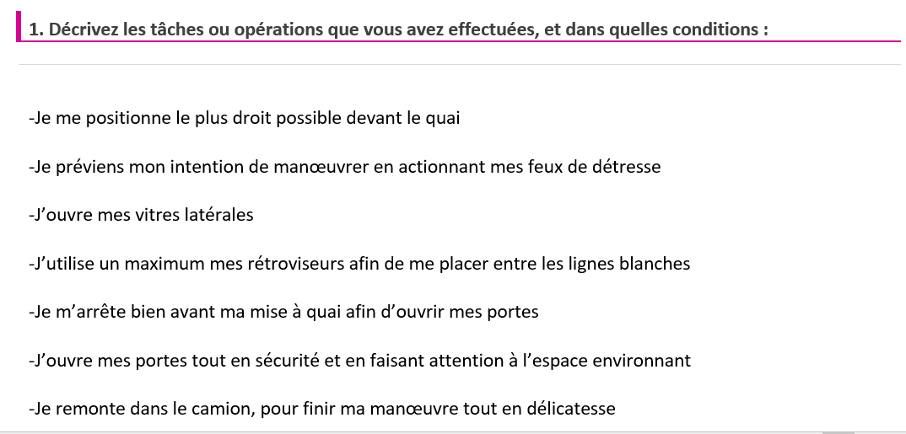
Le Dossier Professionnel
Ne pas recopier les compétences du REAC
Utilisez le JE car vous décrivez votre pratique professionnelle
Exemple de remplissage
Expliquez comment vous vous organisez, étape par étape
Mentionnez les contraintes particulières sur la sécurité, sur l’hygiène

Slide 11
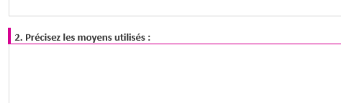
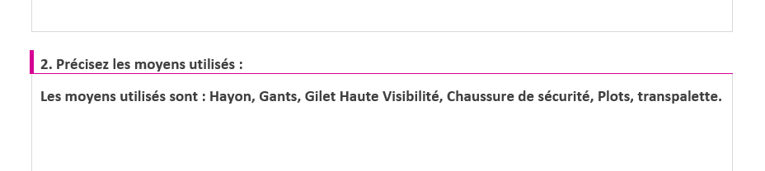
Le Dossier Professionnel
Citez les différents outils, machine, ordinateur….
Utilisés pour votre travail
Les moyens utilisés
Exemple des moyens utilisés
Ainsi que les modes d’emploies utilisé

Slide 12
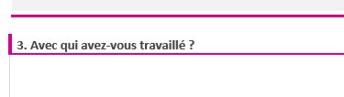
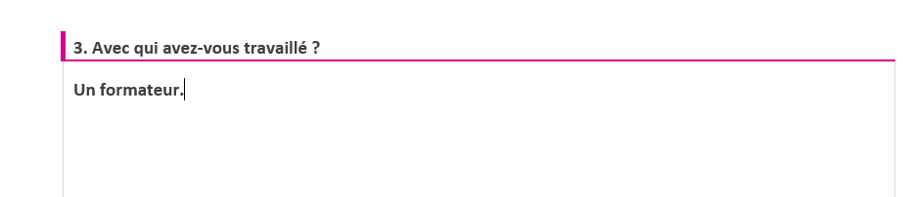
Le Dossier Professionnel
Identifier les personnes avec qui vous avez travaillé dans l’exemple ainsi que leurs rôles
Les personnes avec qui vous avez travaillé
Par exemple

Slide 13
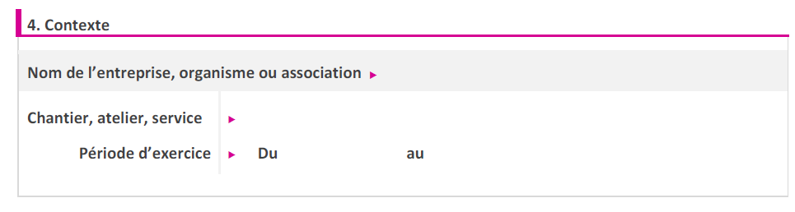
Le Dossier Professionnel
Endroit précis à l’intérieur de l’entreprise
Votre livret de suivi peu être une aide utile!!!
Définissez l’endroit où vous avez réalisé votre pratique professionnelle

Slide 14
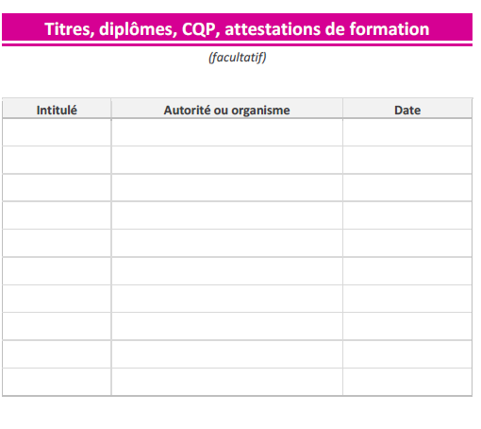
Le Dossier Professionnel
Lister sur cette page :
L’ensemble des diplômes ayant un rapport avec le titre visé
Et ajouter la photocopie avant de relier votre Dossier

Slide 15
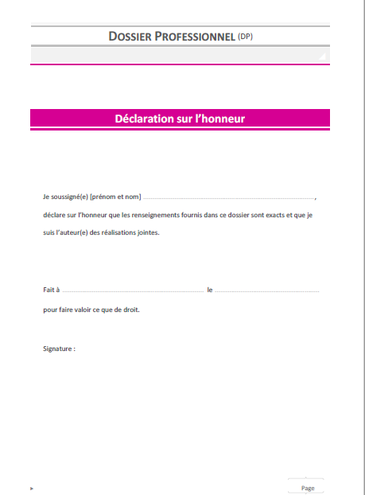
Le Dossier Professionnel

